Slide 1
Нестандартное физкультурное оборудование Цель: внести в воспитательно-образовательный процесс по физическому воспитанию элемент новизны, с помощью яркого нестандартного оборудования вызывать у детей интерес к занятиям физкультурой.

Slide 2
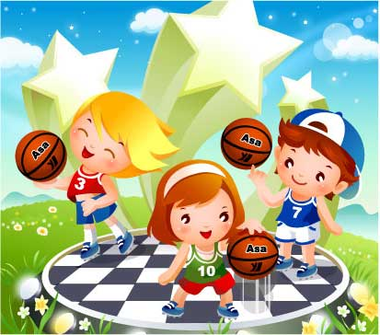
«Здоровье и счастье наших детей во многом зависит от постановки физической культуры в детском саду и семье…»
Н.М. Амосов

Slide 3
Важным направлением в формировании у детей основ здорового образа жизни является правильно организованная предметно-пространственная среда, прежде всего это двигательная предметно- пространственная среда. Она должна носить развивающий характер, быть разнообразной, динамичной, трансформируемой, полифункциональной.

Slide 4
Для этого в нашем детском саду мы используем физкультурное нестандартное оборудование, изготовленное своими руками, ведь новое спортивное оборудование - это всегда дополнительный стимул активации физкультурно-оздоровительной работы.

Slide 5
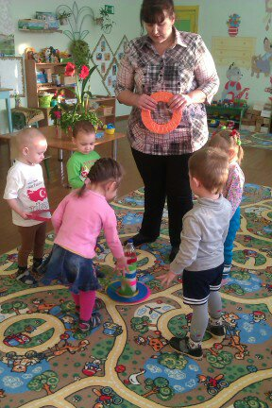
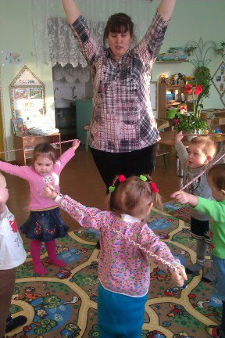
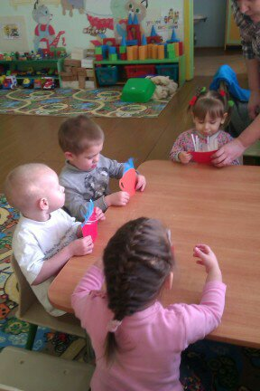
ГРУППА «ЦВЕТИК-СЕМИЦВЕТИК»
«Чашечка с чаем»
«КОЛЬЦЕБРОС»
«Косички»

Slide 6
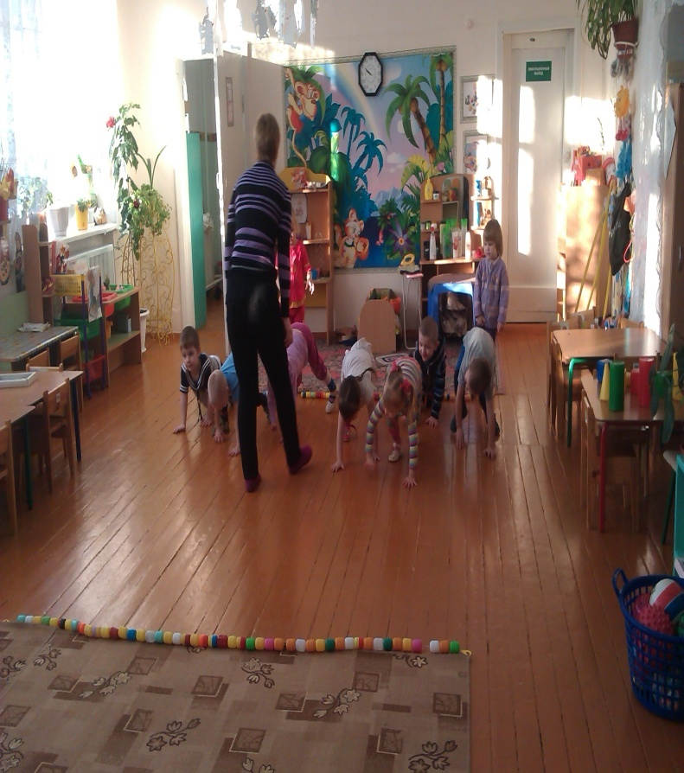
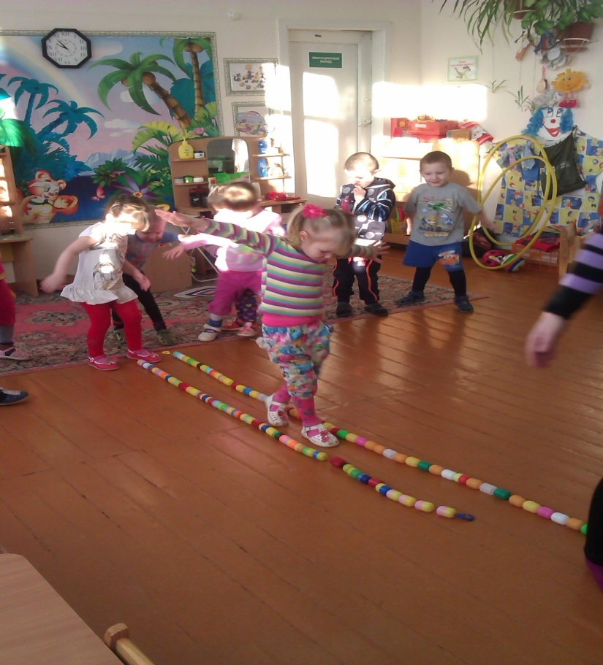
ГРУППА «НЕПОСЕДЫ»

Slide 7
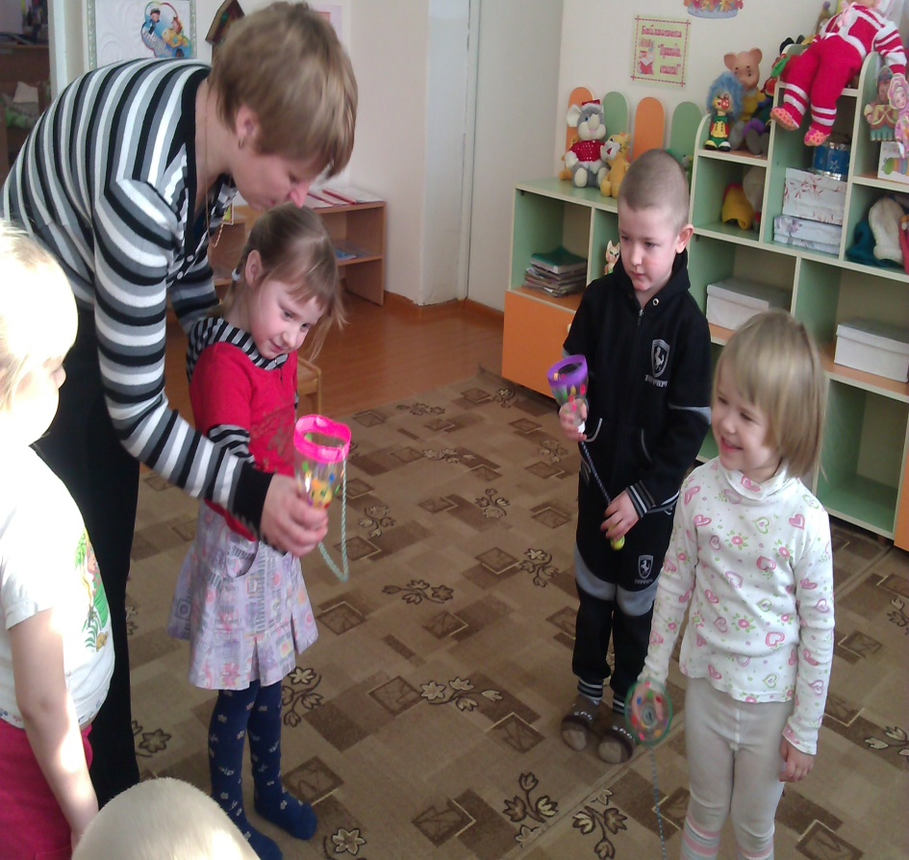
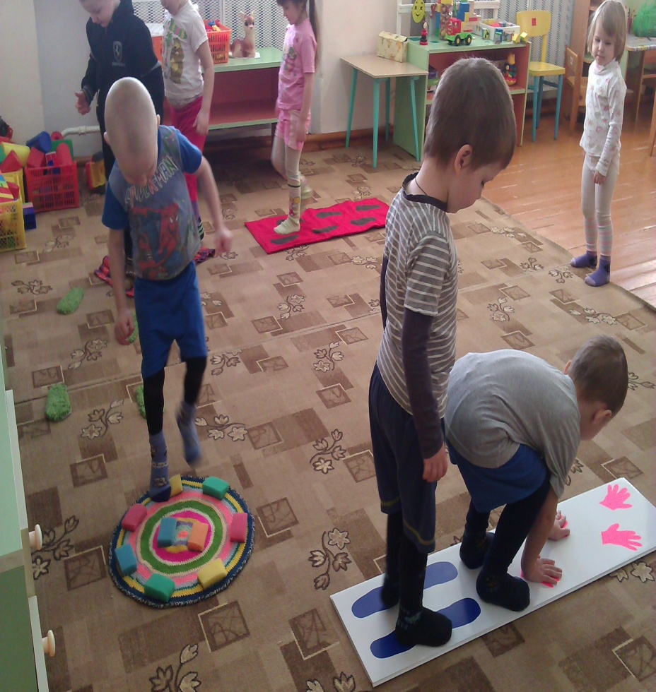
«Бильбоке» Изготовлено из пластиковых бутылок, лески, капсул «киндер-сюрприза», для украшения: цветная клейкая бумага.
Предназначено для попадания в цель. Развивает глазомер, внимание, быстроту реакции, ловкость рук.
«Дорожки здоровья»

Slide 8
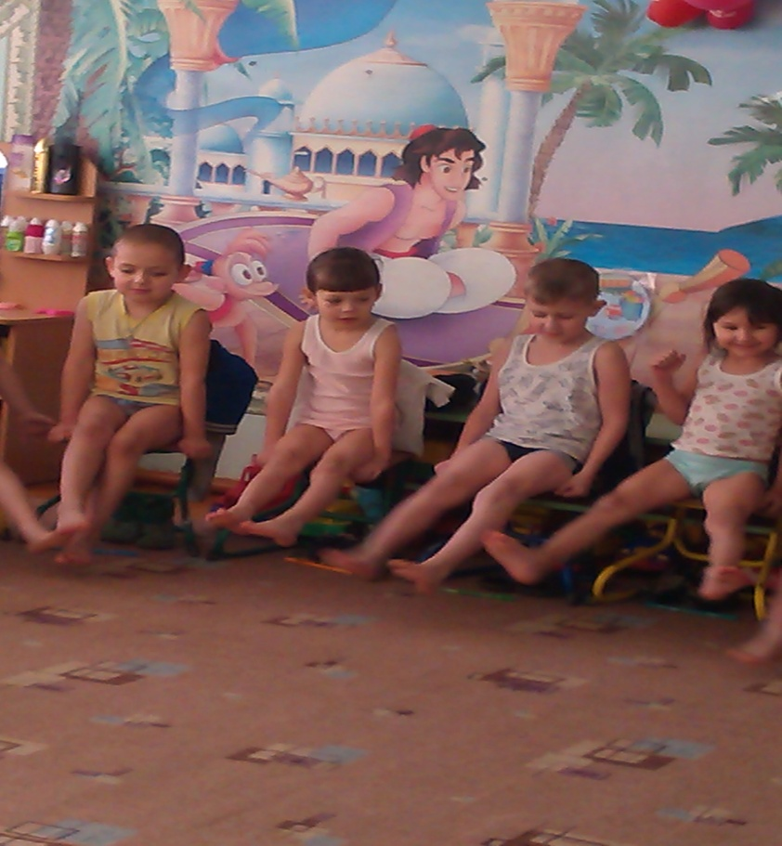
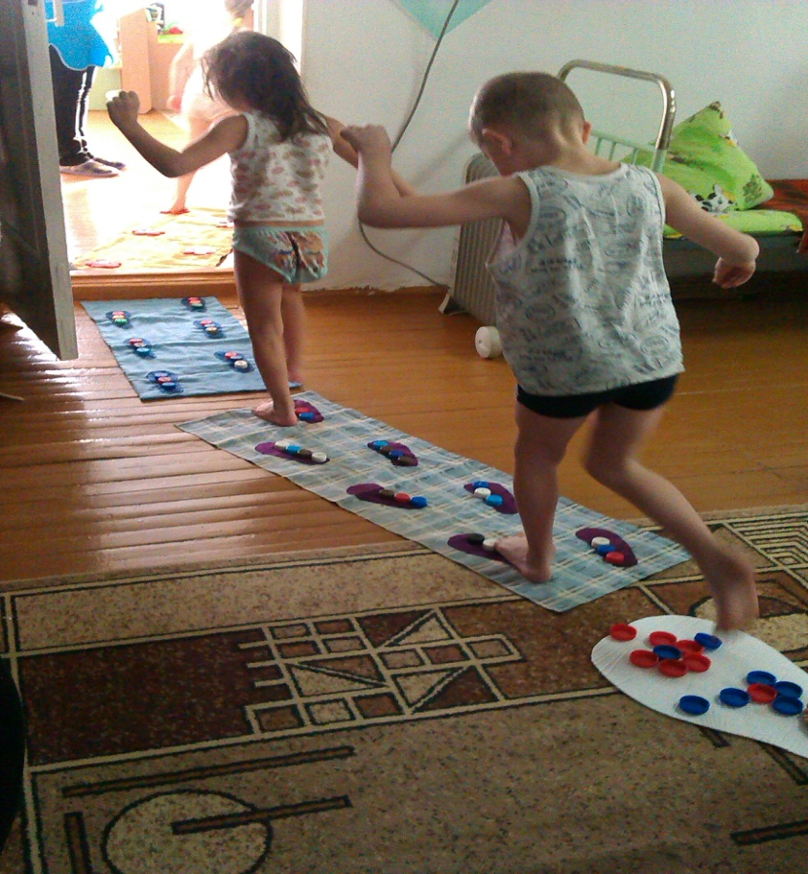
ГРУППА «ПЧЕЛКИ»

Slide 9
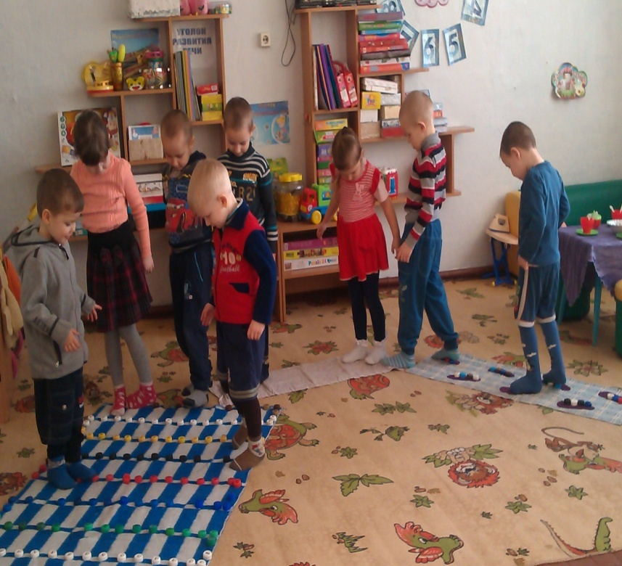
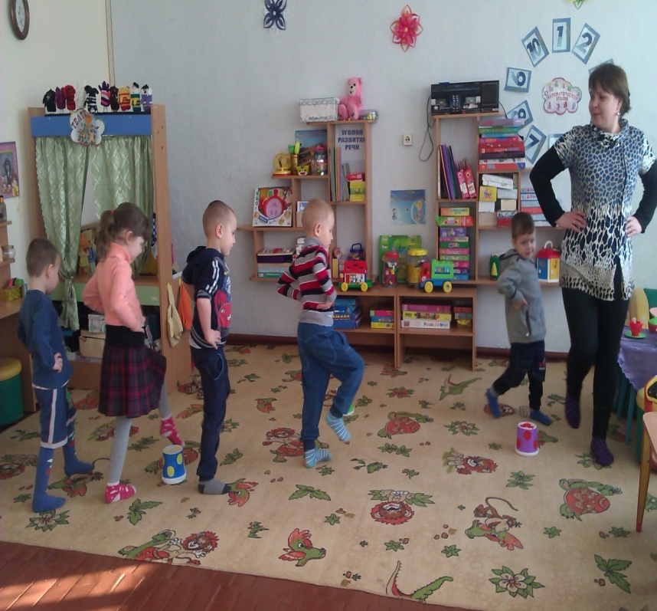
ГРУППА «СОЛНЕЧНЫЕ ЗАЙЧИКИ»
«Дорожки здоровья»
«Грибочки»

Slide 10
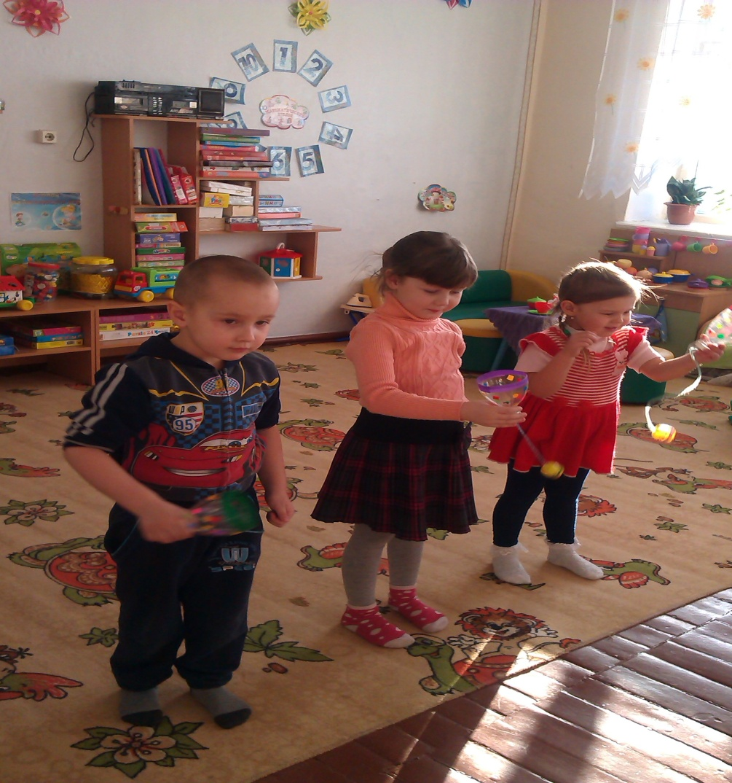
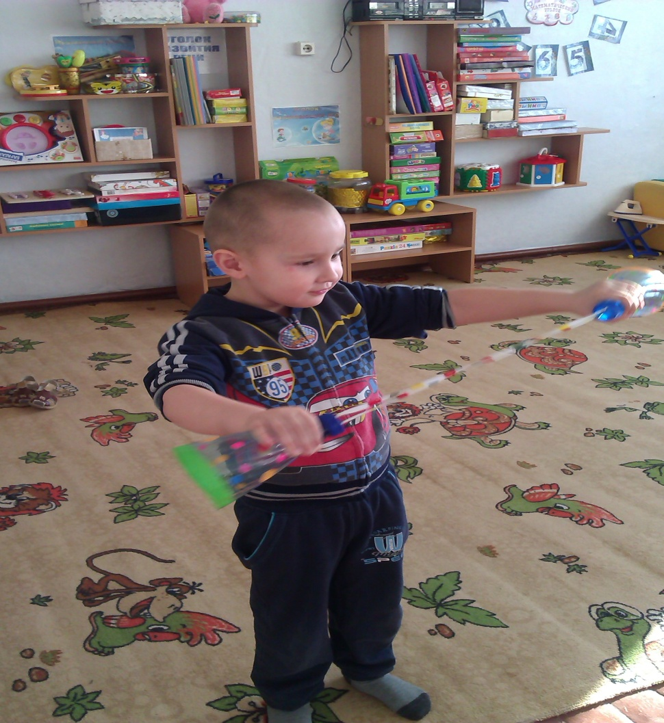
«Бильбоке»
«Эспандер»

Slide 11
СПАСИБО ЗА ВНИМАНИЕ !

